Slide 1
Svjetski dan zaštite voda
VII. i VIII. razred OŠ “Bukovac”

Slide 2
Obilježavanje Svjetskog dana zaštite voda
U suradnji sa JU Maksimir učenici OŠ “Bukovac” obilježili su Svjetski dan zaštite voda.

Slide 3
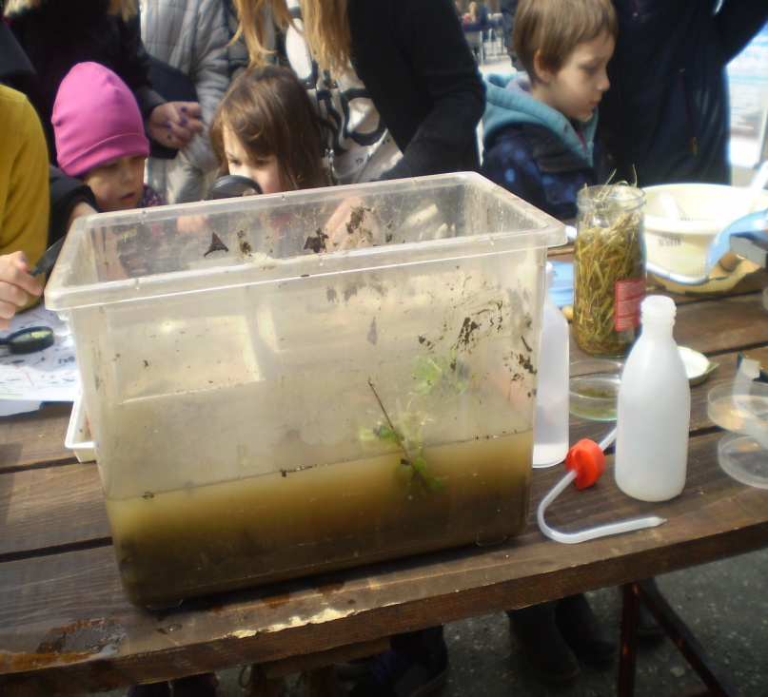
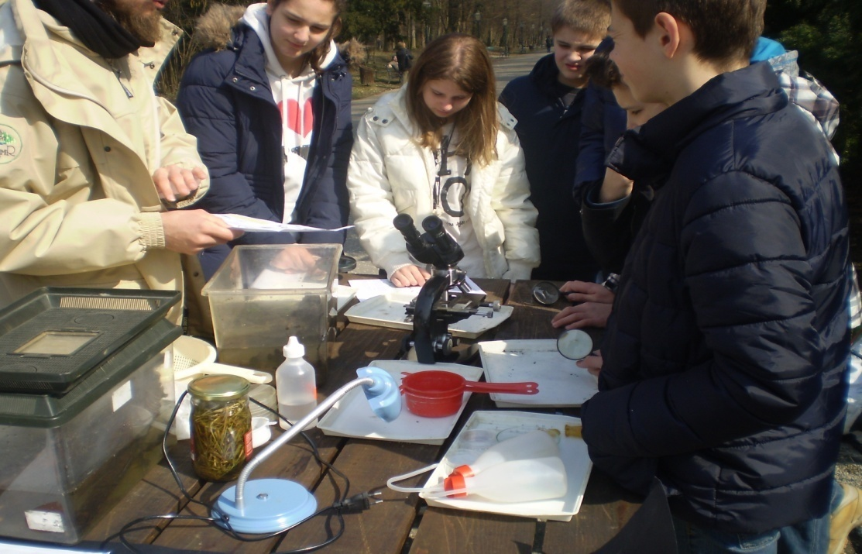
Priprema materijala
17.03.2013. godine kod glavnog ulaza u Park Maksimir pripremili smo potreban materijal za mikroskopiranje vode iz maksimirskih jezera.
Koristili smo se ključem za određivanje organizama, kadicama, povećalima, mikroskopom i prirodnim materijalom.

Slide 4
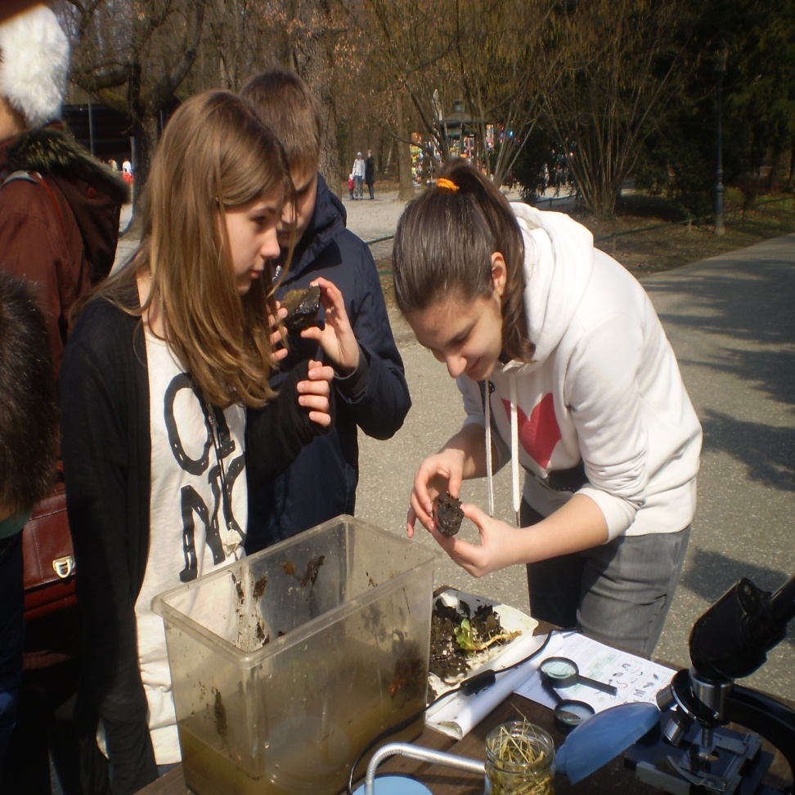
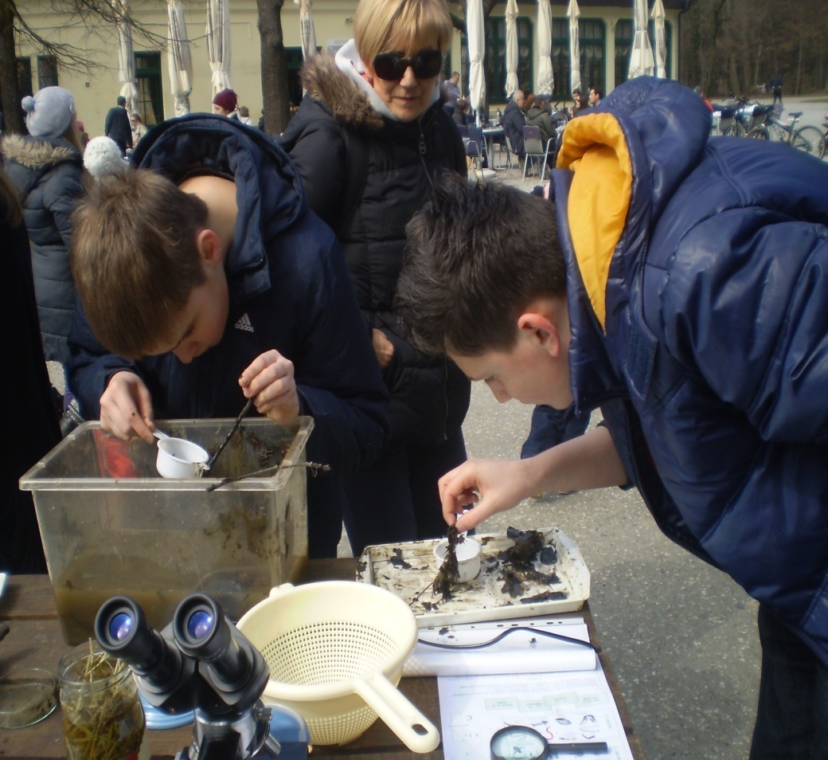
Istraživanje i prezentacija organizama
izdvajanje organizama iz uzorka vode iz maksimirskog jezera.

Slide 5
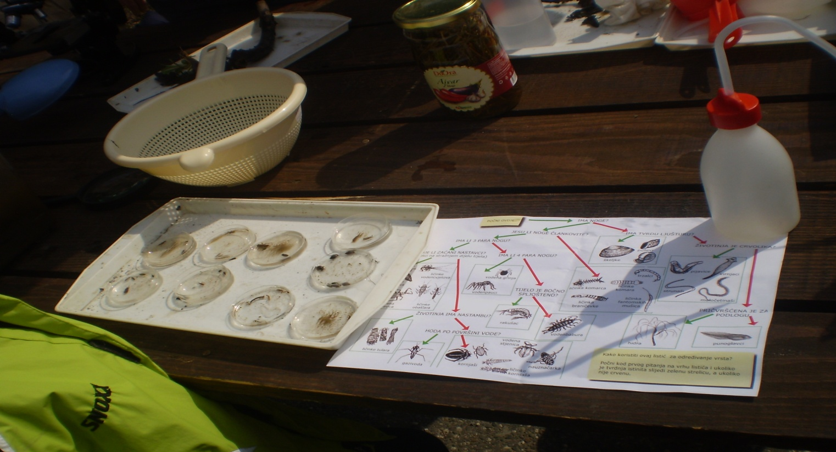
Pomoću ključa za određivanje organizama prepoznavali smo vrste koje smo nalazili u uzorcima vode
Organizme smo odvajali u petrijeve zdjelice kako bismo ih mogli pokazati posjetiteljima.

Slide 6
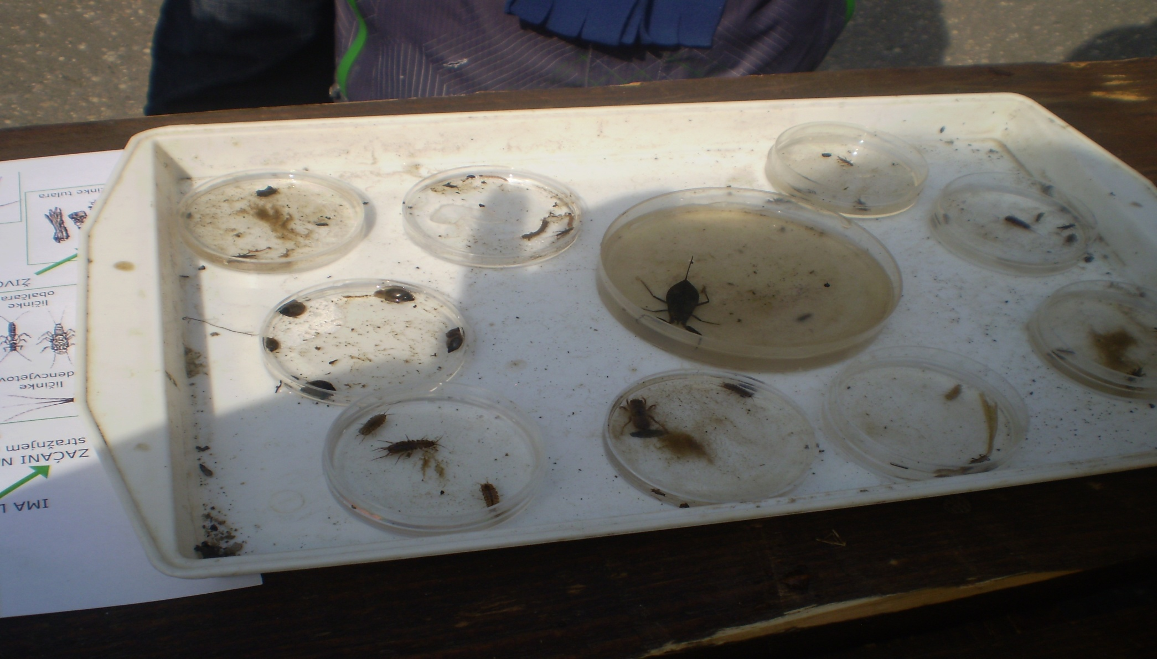
organizmi izdvojeni iz uzorka vode:

Slide 7
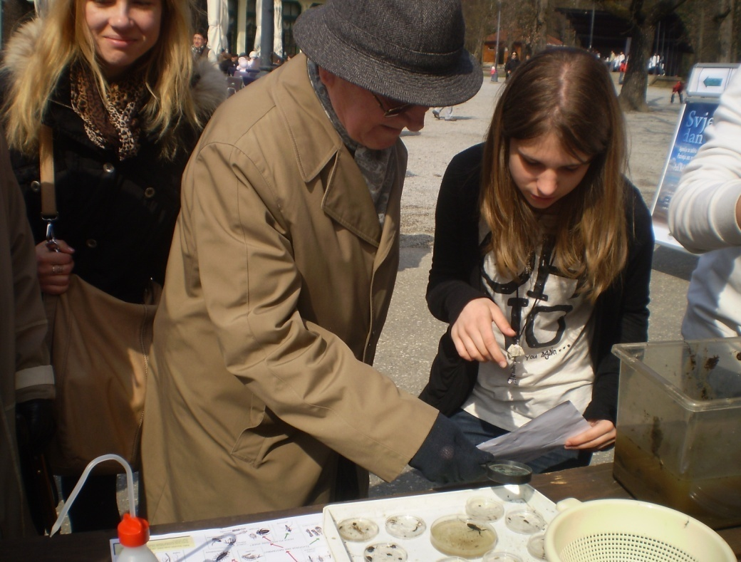
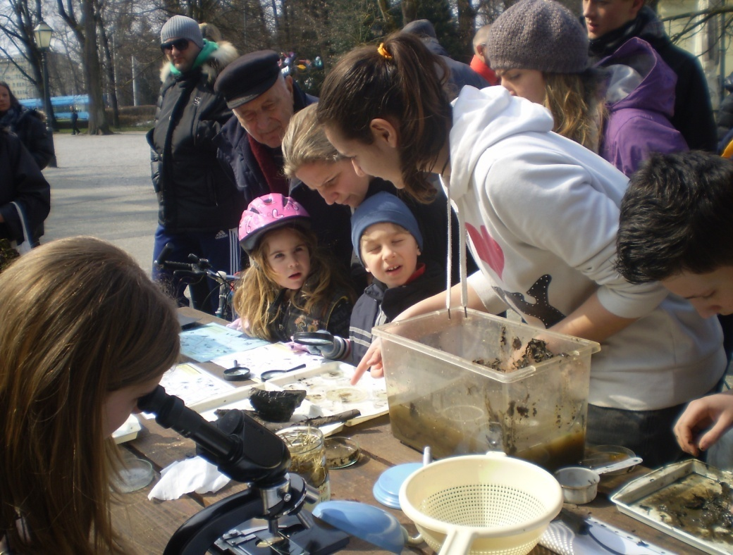
Prezentacija organizama
Interes posjetitelja za vrste organizama u maksimirskim jezerima bio je velik.
posjetitelji su povećalom i mikroskopom promatrali organizme, a učenici su opisivali njihove osobine.

Slide 8
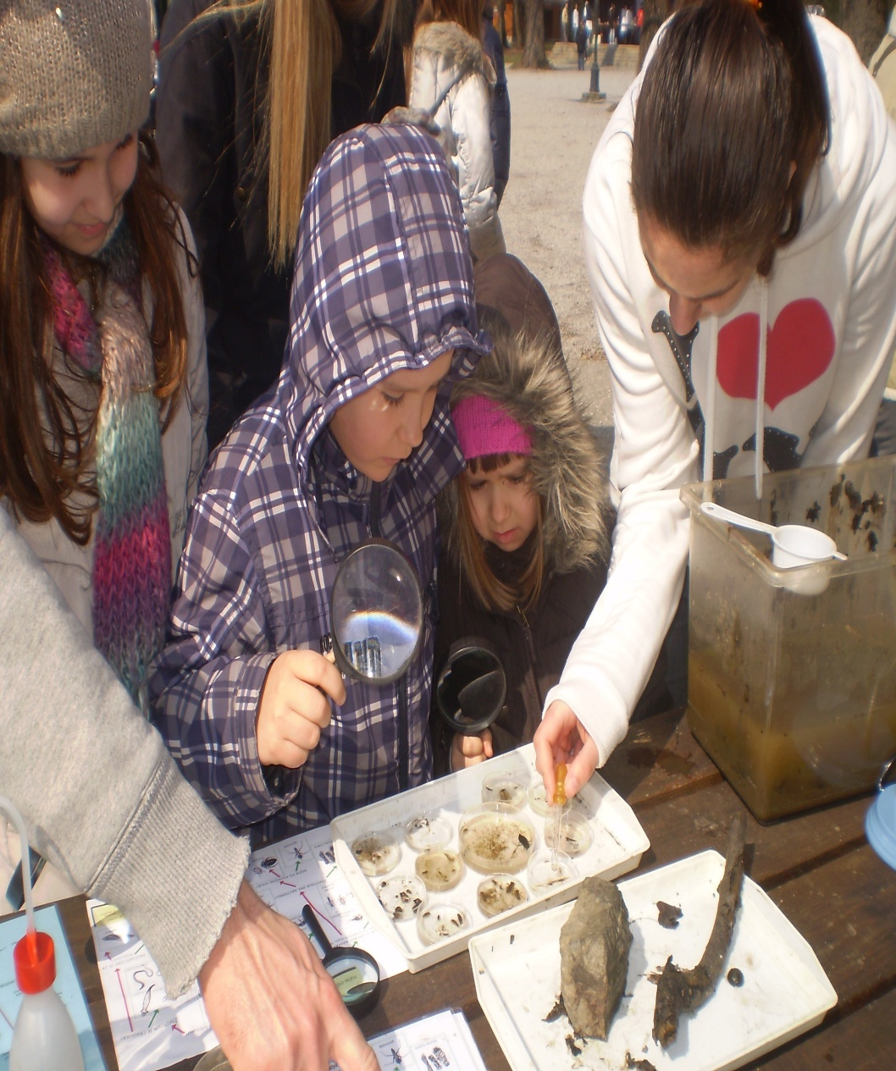
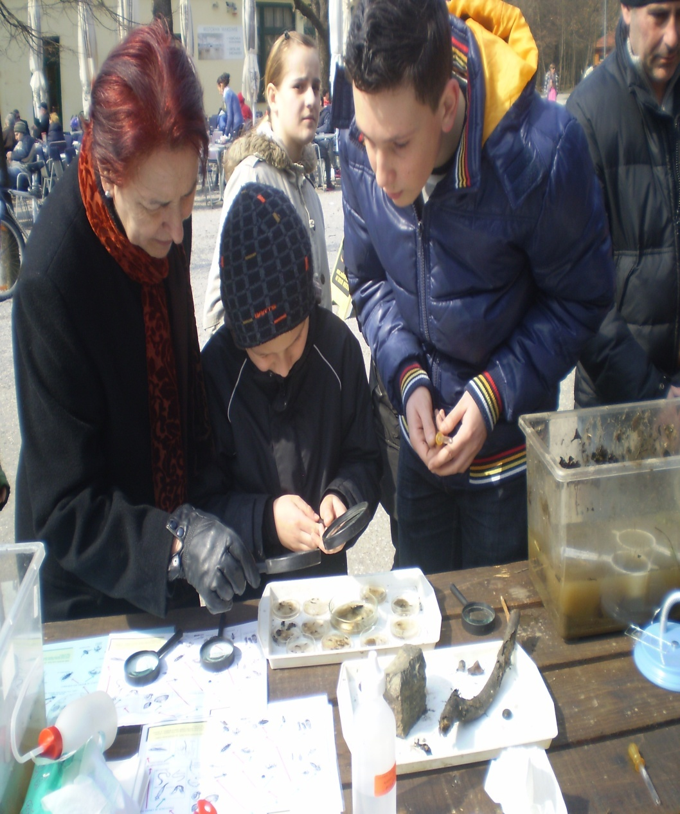
veliki interes pokazivala su djeca.

Slide 9
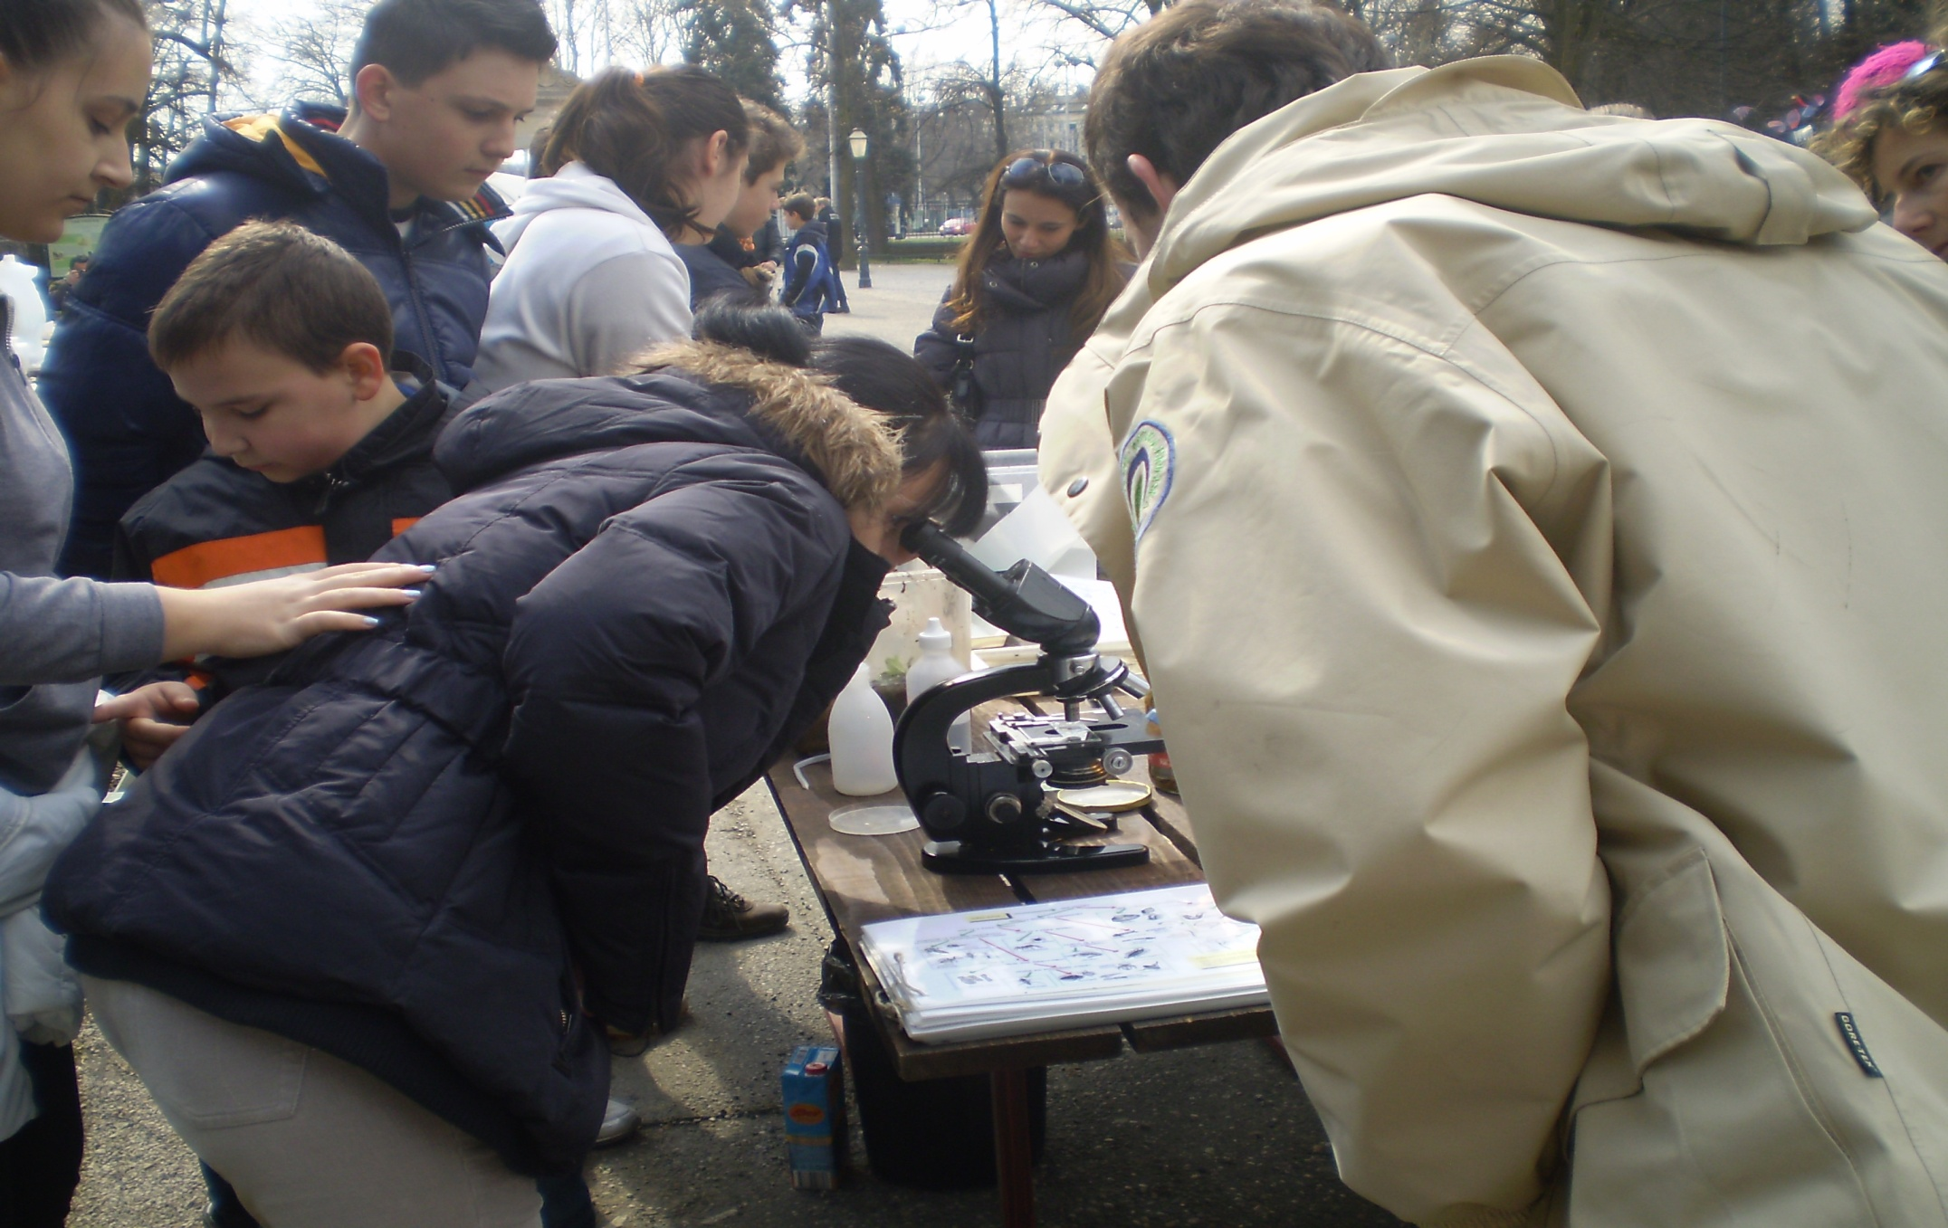
pod mikroskopom posjetitelji su mogli vidjeti alge kremenjašice, spirogiru i jednostanični organizam papučicu.

Slide 10
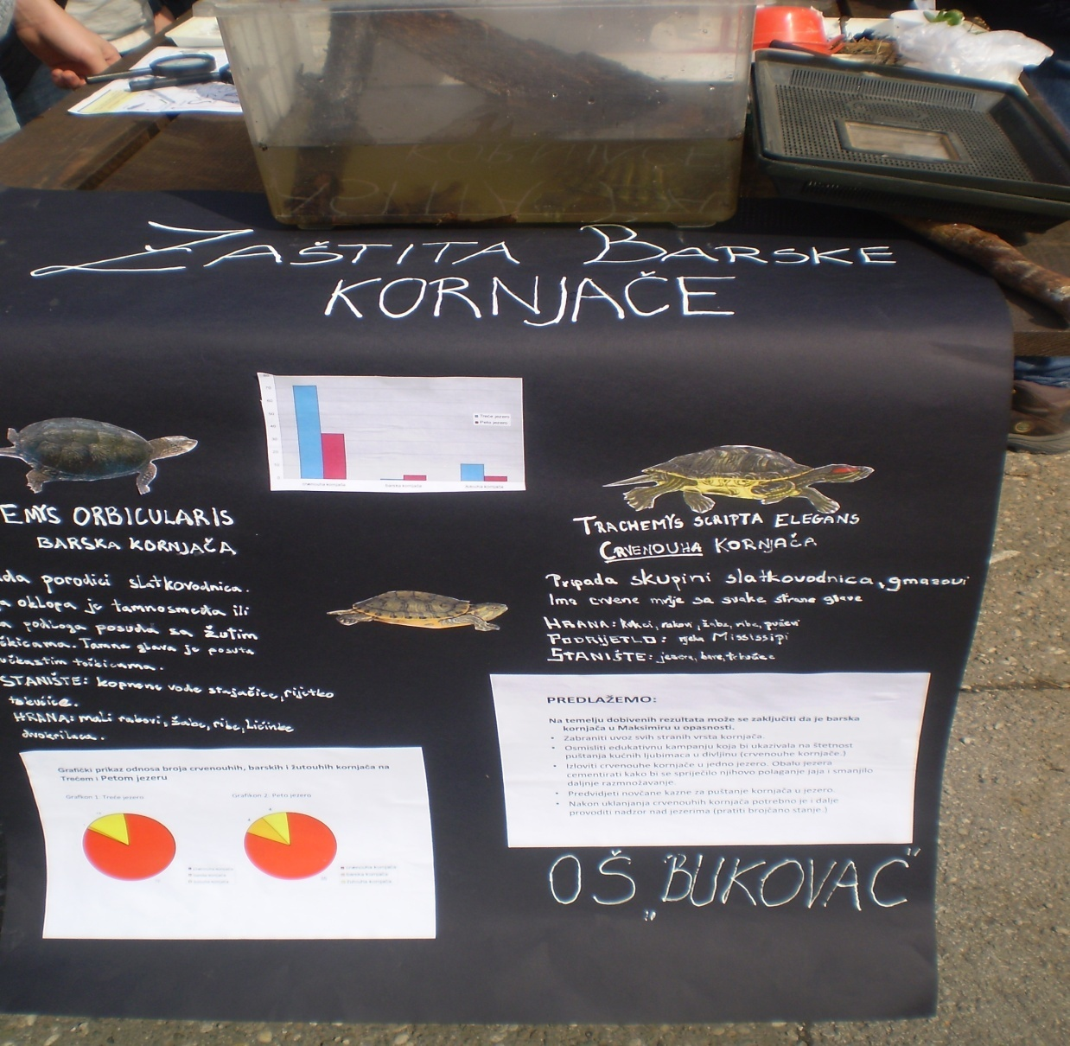
Zaštita barske kornjače
Veliki interes posjetitelji su pokazali za istraživački rad eko grupe OŠ “Bukovac” o zaštiti barske kornjače.
Posjetitelji su informirani o osobinama crvenouhe kornjače koju kupuju u ZOO prodavaonicama .

Slide 11
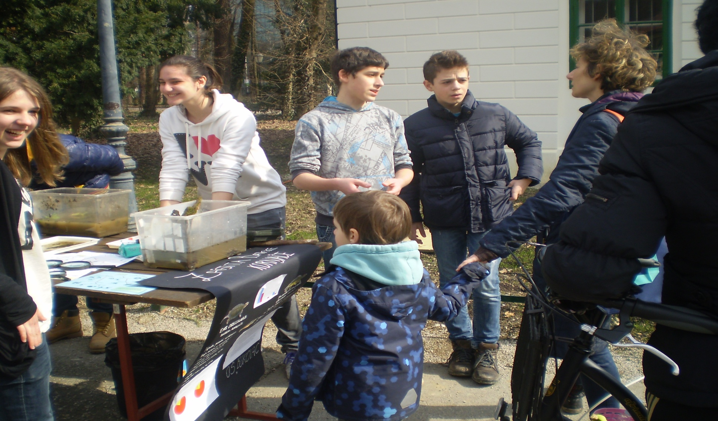
Crvenouhu kornjaču nakon što naraste vlasnici puštaju u maksimirska jezera gdje ugrožava autohtonu barsku kornjaču.

Slide 12
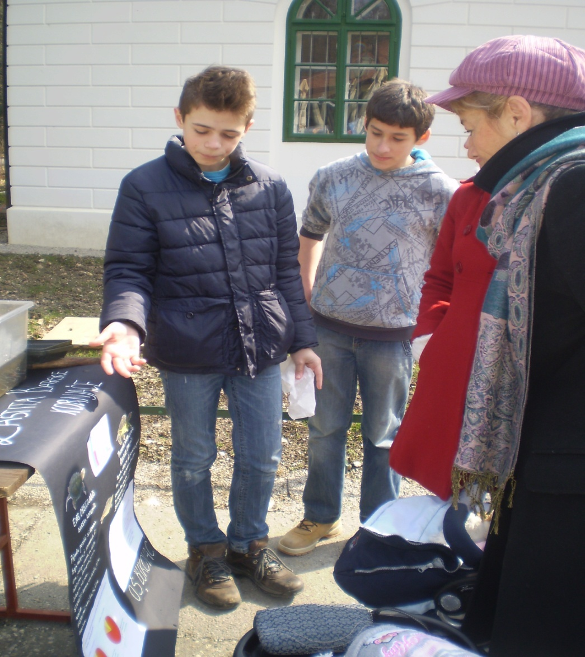
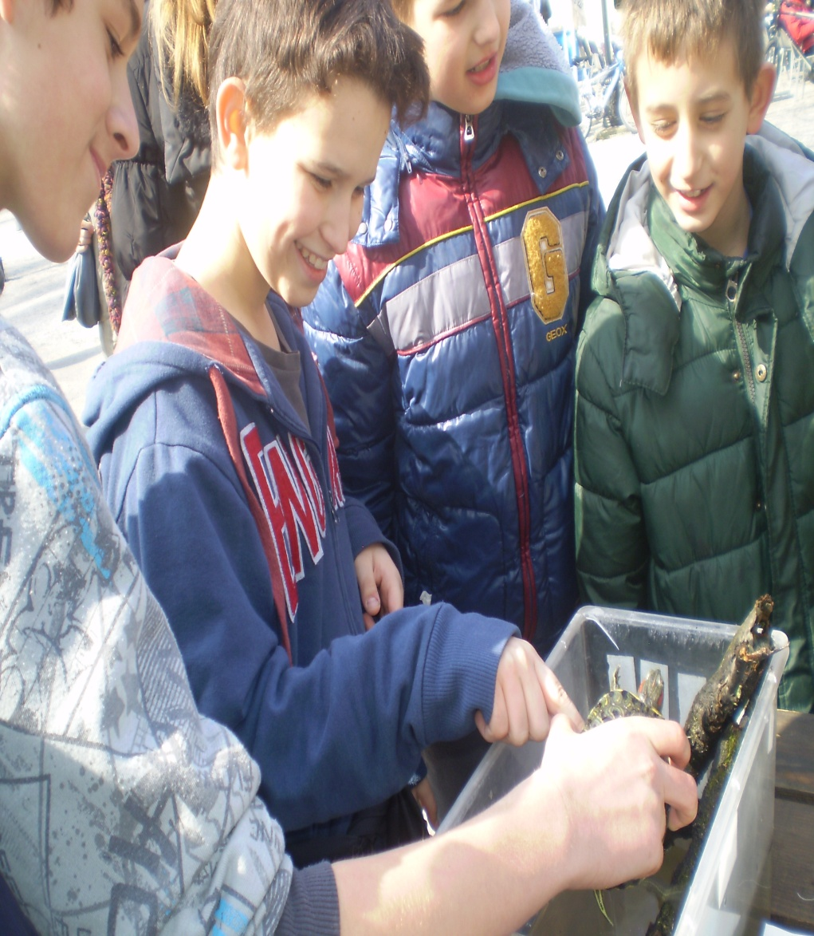
crvenouhu kornjaču posudili smo iz zološkog vrta

Slide 13
Zadovoljni sa osjećajem da smo naučili nešto novo i učinili nešto korisno, krenuli smo kući…

